Slide 1
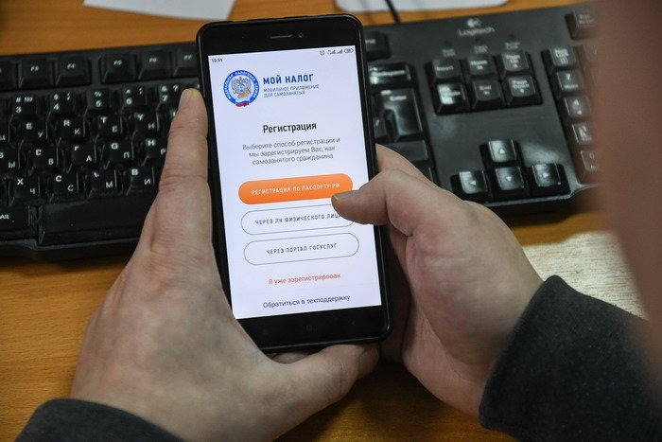
Общие вопросы о статусе самозанятого
Составитель Приходько Тамара Петровна, преподаватель НГУЭУ (НИНХ) Новосибирск

Slide 2
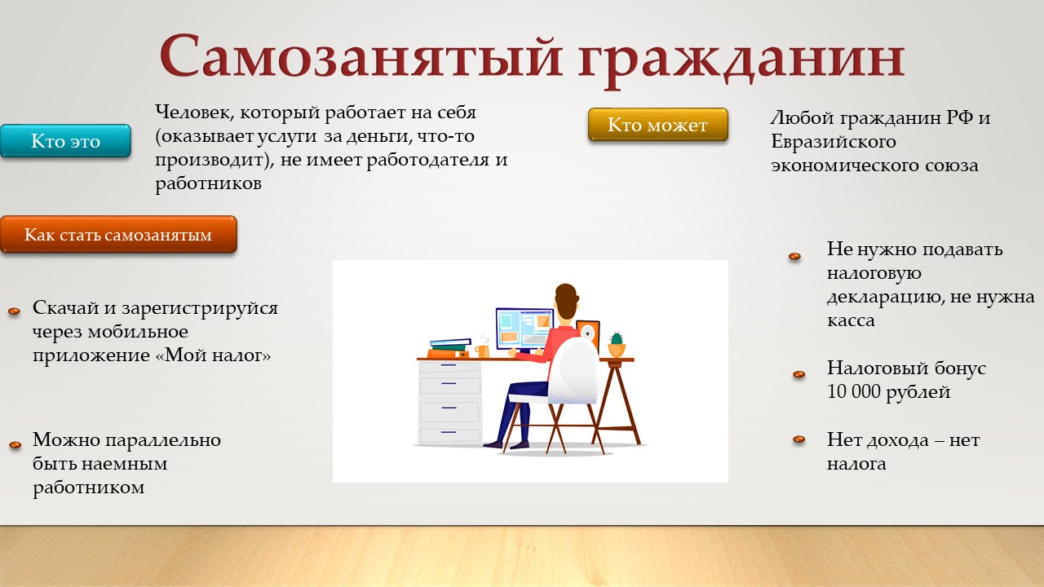

Slide 3
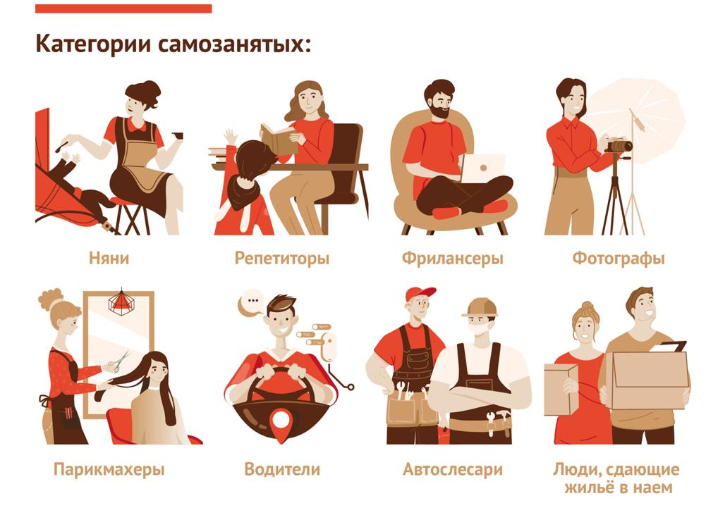

Slide 4
Разница между ИП и самозанятым
 | ИП | Самозанятый
Регистрация | Документы можно подать лично или через интернет. Если подаете лично, то придется заплатить госпошлину — 800 Р. Срок регистрации — 3 рабочих дня | Только удаленная регистрация. Нет госпошлины. Заявление рассматривают до 6 календарных дней
Какие налоги платит при ведении бизнеса | В зависимости от системы налогообложения | Только НПД
Налоговая отчетность | Как правило, есть | Нет
Работники | Можно нанять | Нельзя нанимать
Касса | В большинстве случаев нужна, но есть исключения | Не нужна
Обязательные страховые взносы | Есть | Нет

Slide 5
НПД нужно платить только за те месяцы, когда был доход: если самозанятый ничего не заработал — нет и налога.
Налоговые ставки действуют до конца 2028 года, когда закончится эксперимент. На все это время они зафиксированы — государство не вправе их повышать.
Налоговый вычет. Государство дает самозанятым специальный бонус — вычет, который снижает налоговую ставку. С учетом вычета ставка по платежам от физлиц — 3%, от юрлиц и ИП — 4%.

Slide 6
Пример расчета налога с вычетом, все доходы от физлиц
 | Доход за месяц | Начислено (4%) | Вычет (1%) | Налог к уплате
Январь | 50 000 Р | 2000 Р | 500 Р | 1500 Р
Февраль | 60 000 Р | 2400 Р | 600 Р | 1800 Р
Март | 70 000 Р | 2800 Р | 700 Р | 2100 Р
Апрель | 80 000 Р | 3200 Р | 800 Р | 2400 Р
Май | 100 000 Р | 4000 Р | 1000 Р | 3000 Р
Июнь | 100 000 Р | 4000 Р | 1000 Р | 3000 Р
Июль | 150 000 Р | 6000 Р | 1500 Р | 4500 Р
Август | 200 000 Р | 8000 Р | 2000 Р | 6000 Р
Сентябрь | 400 000 Р | 16 000 Р | 1900 Р | 14 100 Р
Октябрь | 200 000 Р | 8000 Р | Лимит 10 000 Р исчерпан: вычет закончился | 8000 Р

Slide 7
Считать вычет и лимит налоговая будет сама. Вам не нужно следить за превышением — когда придет время, вместо 3% просто придет уведомление на 4%.
Если у вас небольшие доходы, то миллион наберется не скоро — а время вычета не ограничено.
Его остаток не сгорает через год или два. Пока 1% от ваших доходов не достигнет 10 тысяч рублей, налог будет уменьшаться.

Slide 8
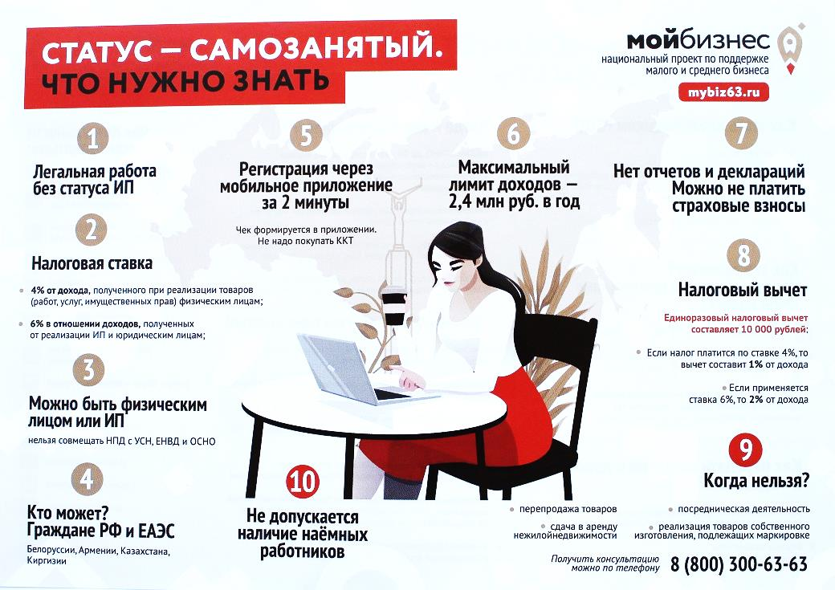

Slide 9
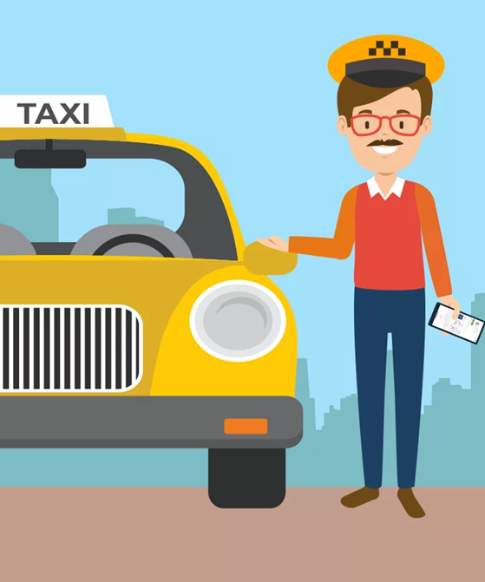
Процедура регистрации самозанятых граждан без ИП в 2021 -2022г. прописана Налоговым кодексом РФ, в частности п. 7.3 ст. 83.
Как стать самозанятым лицом в России?
Для этого необходимо направить в налоговый орган заполненное уведомление установленной формы об осуществлении такой деятельности. Аналогичный документ требуется представить в налоговую инспекцию и в том случае, если указанная деятельность физическим лицом более не осуществляется.

Slide 10
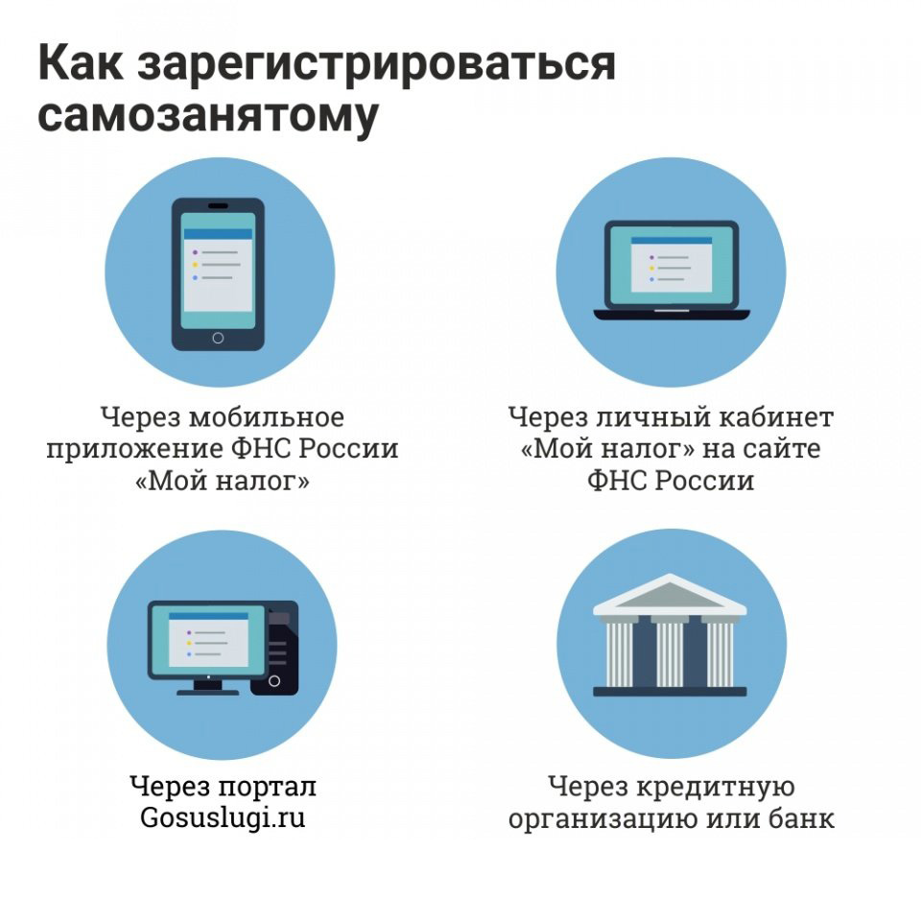

Slide 11
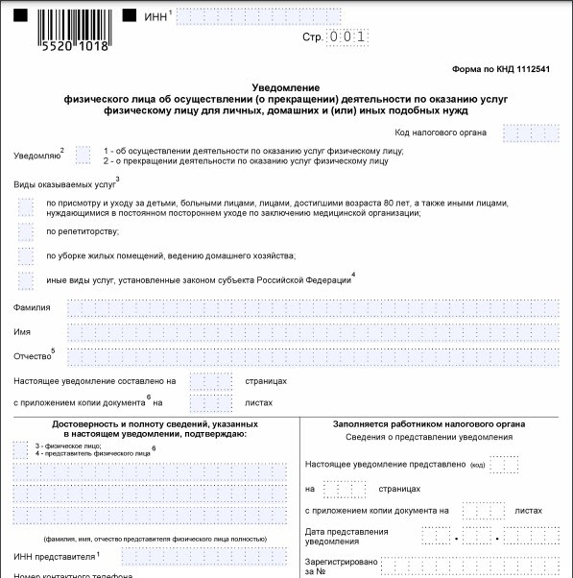
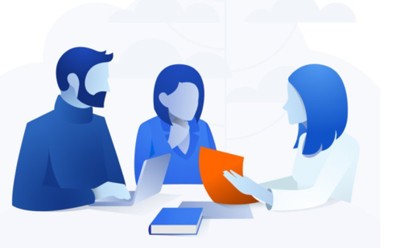
Форма данного документа утверждена приказом ФНС России от 31.03.2017 № ММВ-7-14/270@.

Slide 12
Чтобы зарегистрироваться как самозанятый, гражданину необходимо указать в уведомлении:
ИНН (при наличии);
код налогового органа, в который направляется уведомление;
вид деятельности (в соответствии с НК или региональным законом);
Ф.И.О. заявителя;
его пол и дату рождения;
реквизиты удостоверяющего личность документа (для граждан РФ — общегражданский паспорт);
адрес места жительства или пребывания в стране;
реквизиты регионального закона и виды деятельности в соответствии с ним, если осуществляемая деятельность не установлена НК;
дату составления документа и подпись.

Slide 13
С помощью приложения «Мой налог»
Приложение «Мой налог», в силу ст. 3 закона «О проведении эксперимента по установлению специального налогового режима “Налог на профессиональный доход”» от 27.11.2018 № 422-ФЗ, предназначено для плательщиков этого налога. Это означает, что использовать его могут лишь те самозанятые лица, которые проживают в указанных в ст.1 закона субъектах РФ.

Slide 14
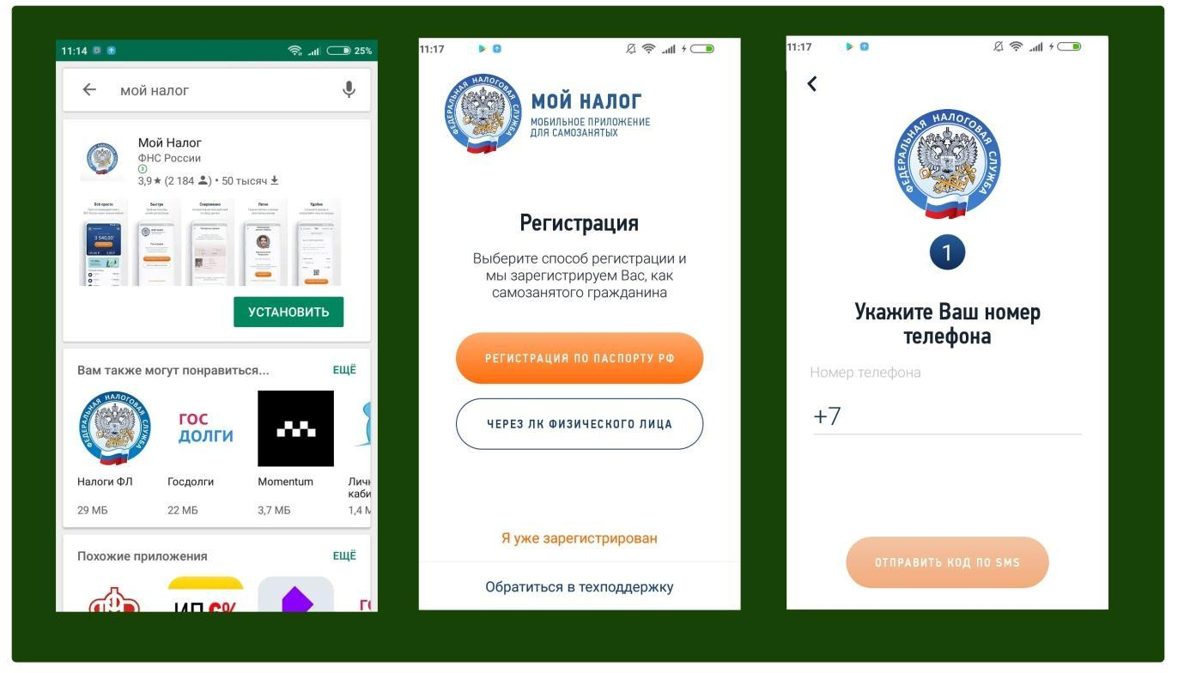
Приложение мой налог

Slide 15
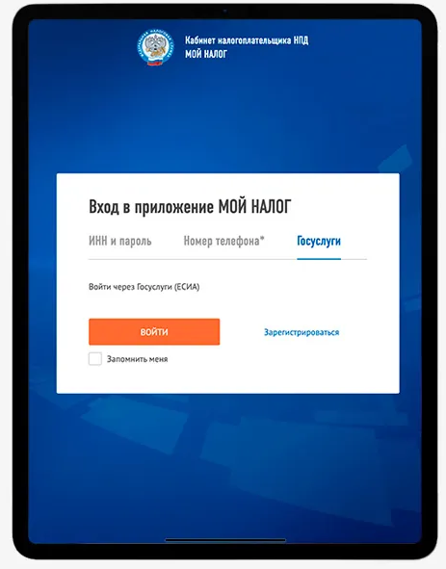

Slide 16
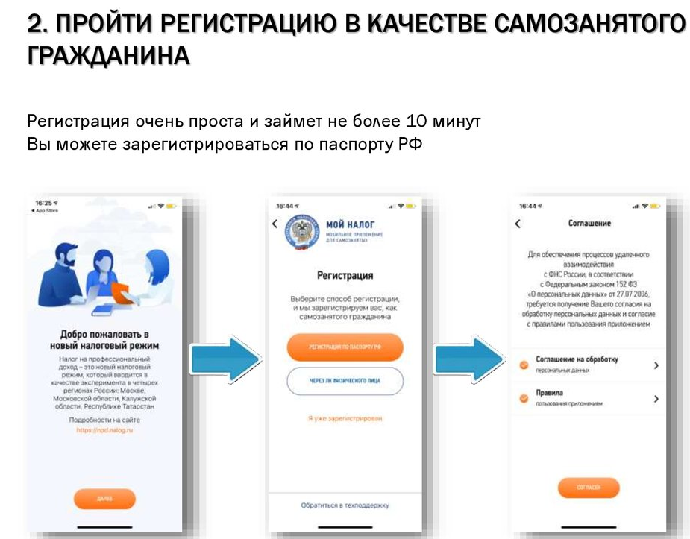

Slide 17
как зарегистрироваться самозанятым в 2022 году через это приложение:
скачать приложение «Мой налог» на планшет или телефон через AppStore или Google Play (в зависимости от операционной системы);
указать номер мобильного телефона;
выбрать один из регионов, участвующих в эксперименте;
добавить фото паспорта гражданина;
сфотографировать лицо;
подтвердить свои данные.
Уведомление при этом будет сформировано автоматически, дополнительных действий от заявителя не потребуется.

Slide 18
Через личный кабинет на сайте ФНС
Непосредственно через личный кабинет налогоплательщика — физического лица регистрация самозанятых граждан в настоящее время не реализована. Итак, как оформиться самозанятым гражданином в 2021 году через «Мой налог» при наличии личного кабинета:
Установите программу на любое доступное устройство.
Введите действующий номер телефона.
Выберите субъект РФ из предлагаемого перечня.
Введите ИНН и пароль для доступа в личный кабинет налогоплательщика.
Придумайте и введите ПИН-код для дальнейшего доступа в приложение.
В этом случае паспорт не требуется, как и фотография заявителя.

Slide 19
Работа самозанятого с чеками.
Налог на доходы физических лиц, в соответствии с п. 70 ст. 217 НК, не начисляется в отношении доходов, которые получены от профессиональной деятельности нянь, репетиторов, сиделок, лиц, осуществляющих ведение домашнего хозяйства, уборку помещений физическим лицам. Соответственно, в этих случаях самозанятые не выдают чеков и не уплачивают налогов.
Возможность выписывать чеки предоставлена самозанятым лицам, зарегистрированным в качестве таковых в регионах проведения эксперимента. Приложение «Мой налог» позволяет формировать и направлять клиентам чеки установленной формы без приобретения дополнительного оборудования.

Slide 20
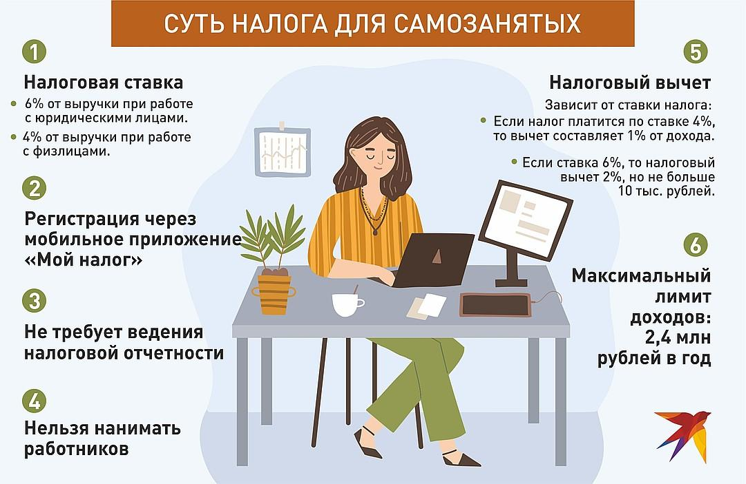

Slide 21
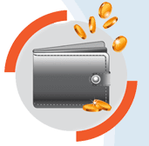
Уплата налогов
Указанное приложение также упрощает процедуру уплаты налога на профессиональный доход (4%), поскольку самостоятельно исчисляет сумму, подлежащую уплате на основании полученных доходов.
Гражданину остается лишь выбрать способ оплаты: с банковской карты или же по квитанции в кредитной организации. В последнем случае приложение поможет сформировать квитанцию и сохранить ее на устройстве.

Slide 22

Регистрация самозанятым гражданином носит уведомительный характер.
Сделать это можно посредством направления уведомления в ФНС. Также реализована возможность регистрации через приложение «Мой налог» или кредитные организации.
Приложение упрощает процедуры выдачи чеков клиентам, ведения учета и уплаты налога на профессиональный доход.

Slide 23


Slide 24
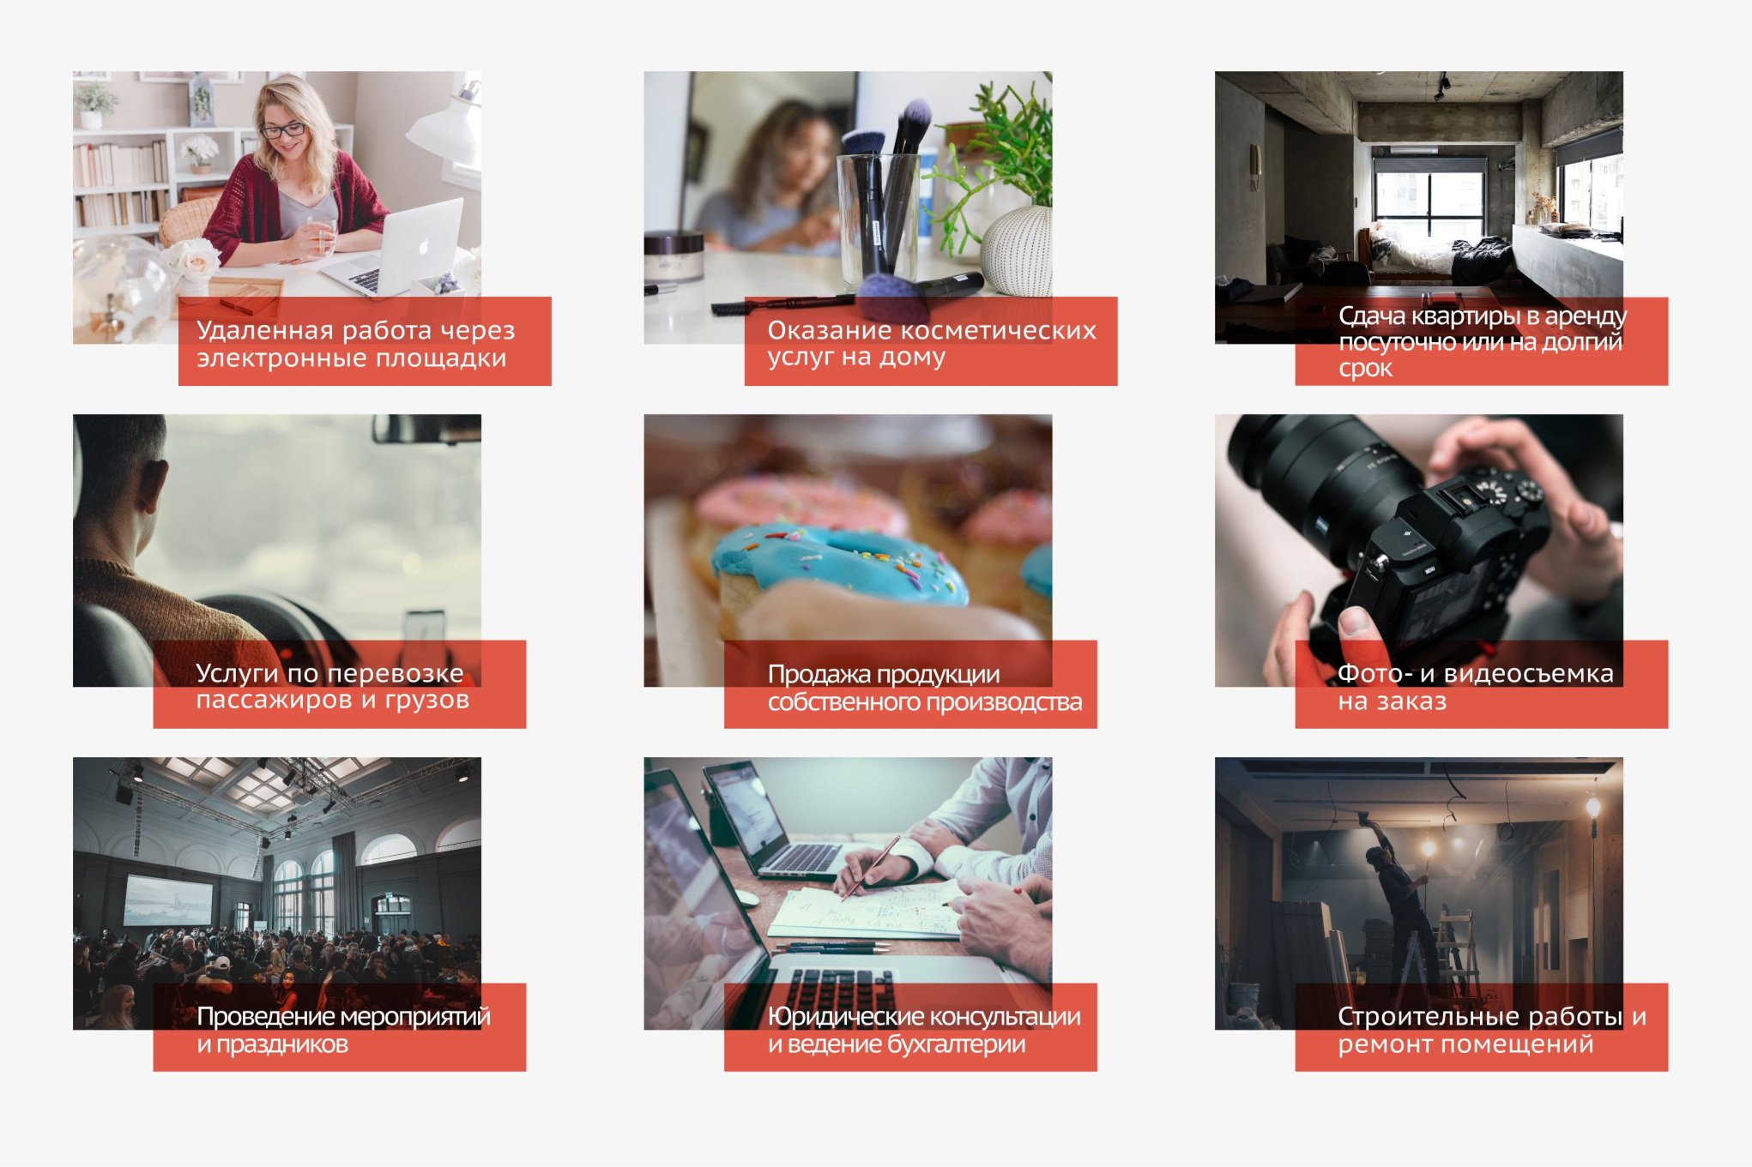
Спасибо за внимание!!!

